Slide 1

Matplotlib1
Hajung Choi

Slide 2
Matplotlib
정의
주로 2차원의 데이터를 시각화하기 위한 서드 파티 패키지
동작하는 운영체제에 독립적, 상세 그리기 설정 가능
다양한 출력형식 대응(PNG,SVG,JPG등)
2003년 발표. 산업계 교육계에서 널리 사용되는 수치 해석 소프트웨어
MATLAB과 유사한 사용자 인터페이스
패키지명 | Matplotlib
버전 | 3.3.4
공식사이트 | https://matplotlib.org/
리파지토리 | https://gitub.com/matplotlib/matplotlib
PyPl | https://pypi.python.org/pypi/matplotlib

Slide 3
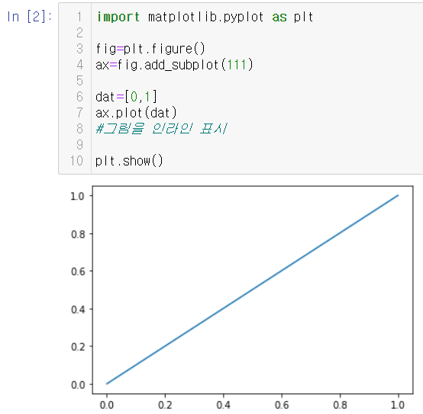
그래프 그리기 기초
그래프 그리기 준비
모듈 matplotlib.pyplot를 import하기
Alias로 plt로 사용
그래프를 출력하기 위해 show()함수 사용

Slide 4
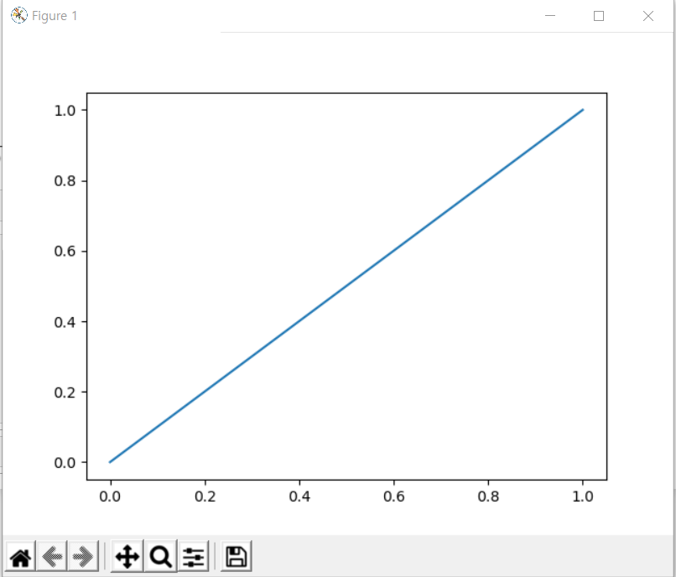
그래프 그리기 기초
피겨와 서브플롯
피겨오브젝트(figure()): 서브블롯을 작성하는 영역
서브플롯(subplot()): 그래프를 작성하기 위한 영역
figure.add_subplot()
pyplot.subplot()
피겨
서브플롯

Slide 5
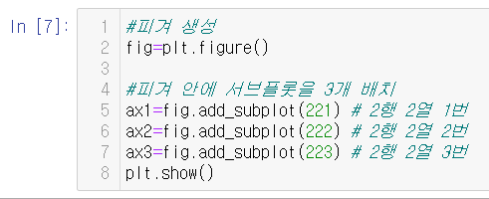
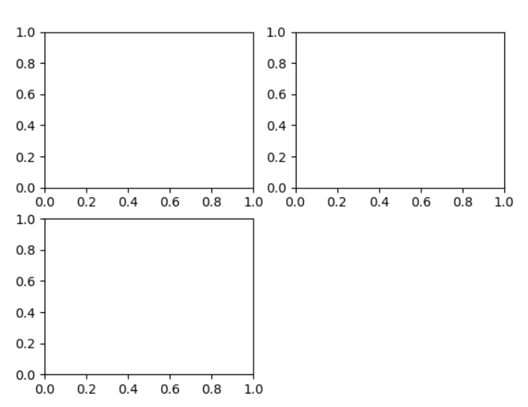
그래프 그리기 기초
add_subplot()메소드로 서브플롯 배치
먼저 figure()함수로 Figure클래스의 인스턴스 생성
add_subplot() 메소드로 서브플롯을 피겨 오프젝트의 지정된 위치에 배치

Slide 6
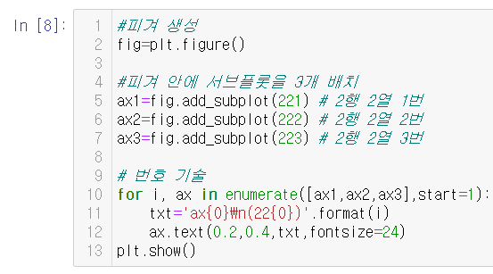
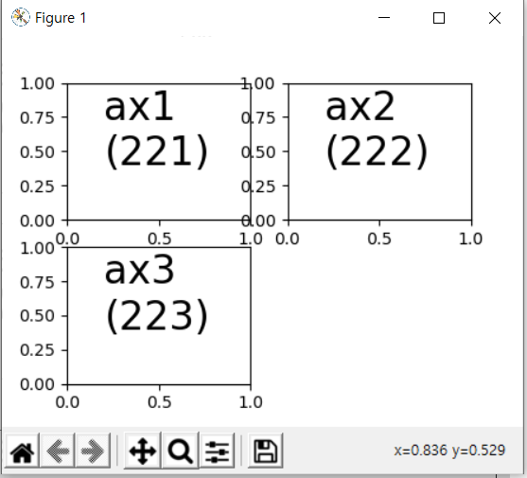
그래프 그리기 기초
행 방향으로 할당
콤마단락기법 : 반복처리 등에서 변수 사용 , 행수, 열수, 서브플롯 수 중에 어느하나가 10이상의 경우

Slide 7
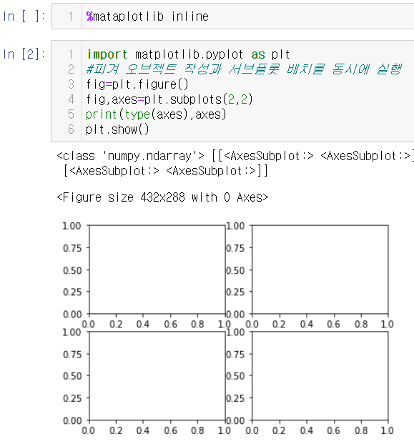
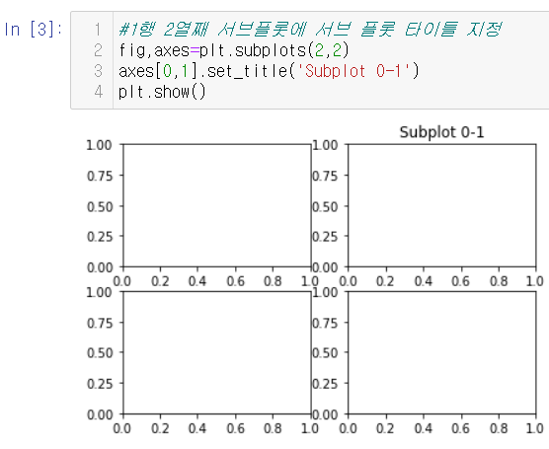
그래프 그리기 기초
subplot()함수를 이용해서 서브플롯 배치
pyplot.subplot()을 사용

Slide 8
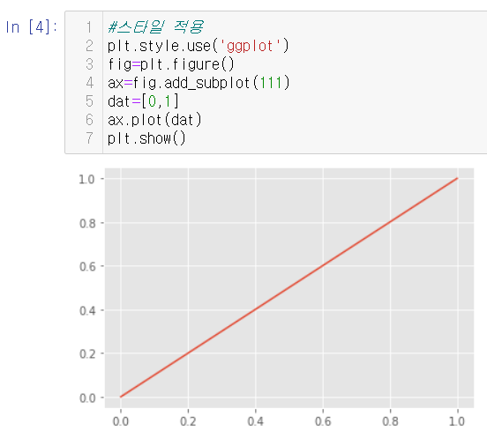
그래프 그리기 기초
스타일 적용
스타일은 style.use()함수로 적용
ggplot 스타일 적용 : 초기 설정은 grid

Slide 9
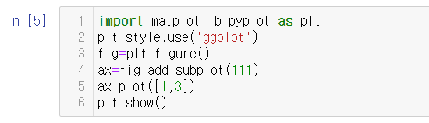
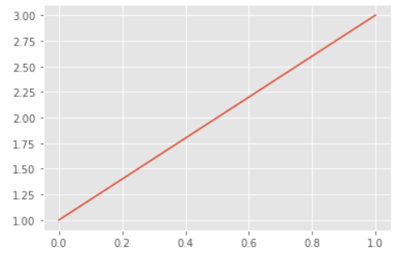
꺽은선 그래프
플롯된 점과 점을 직선으로 연결한(선형보간) 그래프
axes.plot() 메소드 사용
Plot()메소드의 인수가 하나뿐인 경우, 부여된 인수는 y값으로 설정되어 x값은 자동적으로 최소값=0, 최대값은 리스트의 요소갯수-1의 정수열이 지정
리스트, 튜플, numpy.ndarray, pandas.Series

Slide 10
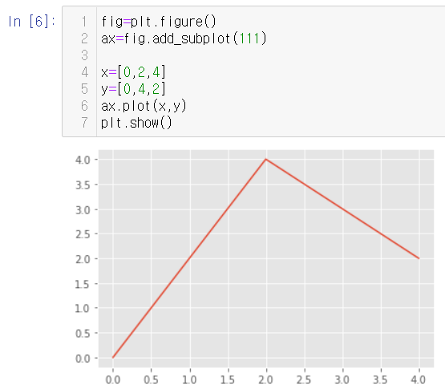
꺽은선 그래프
X값과 Y값 양쪽에 값을 부여할 때, 제1, 제2인수에 각각 X값과 Y값을 부여

Slide 11
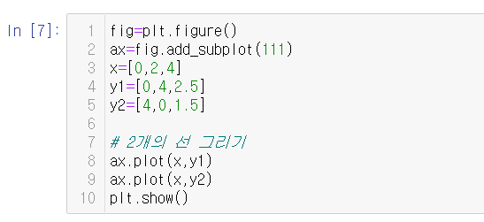
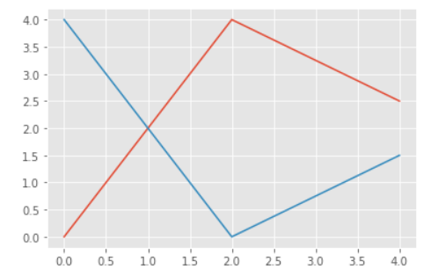
꺽은선 그래프
여러 개의 선을 그리는 경우
plot() 메소드를 여러 번 실행하면 1개의 서브 플롯에 여러 개의 그래프를 겹쳐서 그릴 수 있음

Slide 12
산포도 그래프
정의
X축과 Y축에 수량이나 크기 등을 대응시켜서 적합한 점에 데이터를 플롯
X축과 Y축에 취한 두개의 값(Z축이 있는 경우 3개의 값)에 함수 여부를 보는 것이 유용함
데이터의 분포 상황을 확인할 때도 활용

Slide 13
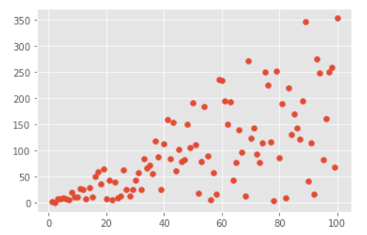
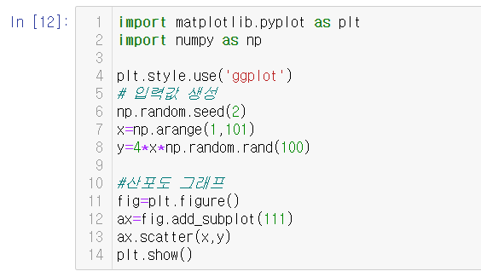
산포도 그래프
산포도 그래프 작성
axes.scatter()메소드를 사용 : 제 1, 제2인수에 각각 X값과 Y값을 부여
예)x에 1~100까지의 정수 100개, y에 0~1의 난수에 x와 4를 곱한 후 각각 X값과 Y값으로 적용
numpy.random.seed()메소드 : 난수의 seed를 고정하는 것에 따라 항상 같은 난수를 발생함이 가능

Slide 14
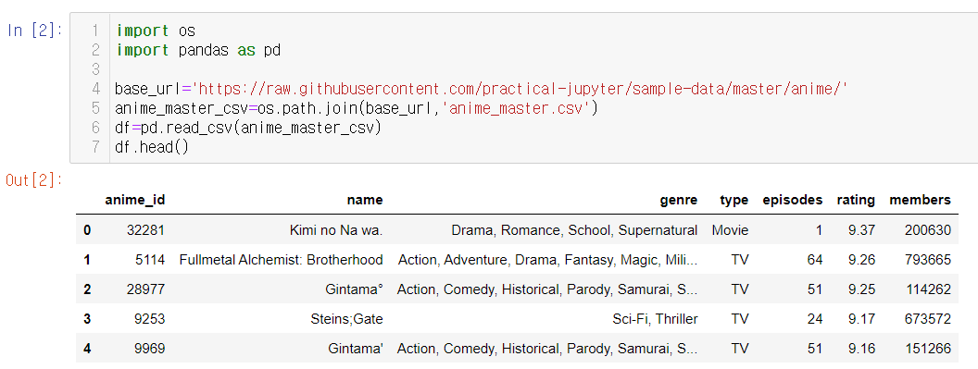
산포도 그래프
산포도 그래프 활용
데이터 anime_master.csv 파일이용. 애니메이션의 제목, 장르, 에피소드 수나 평점 데이터에 관련된 정보파일

Slide 15
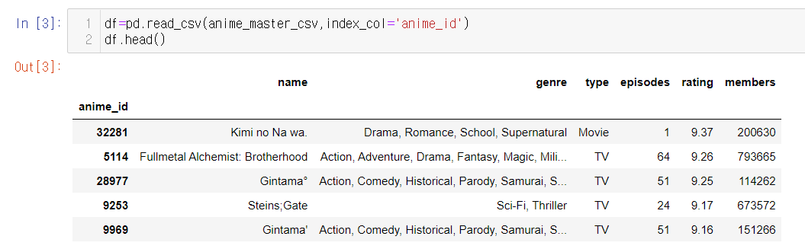
산포도 그래프
자동적으로 0부터 시작하는 정수값이 인덱스로 부여
anime_id를 인수 index_col로 지정하여 anime_id를 인덱스로 사용

Slide 16
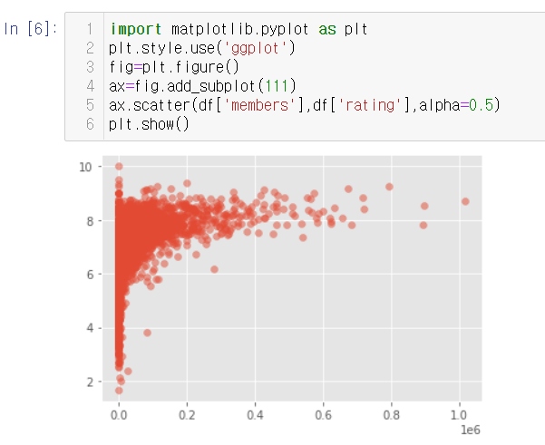
산포도 그래프
X값 : members, Y값 : rating 지정
기호를 반투명으로 하는 값 : alpha=0.5
멤버수(members)와 평점(rating) 사이에 상관관계가 없으나 멤버수의 증가에 따른 평점이 8점 부분에 위치되는 것을 알 수 있음

Slide 17
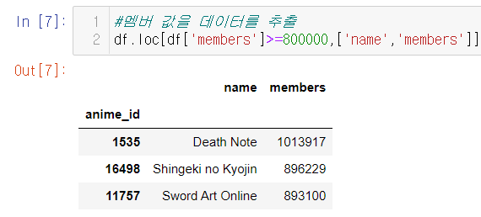
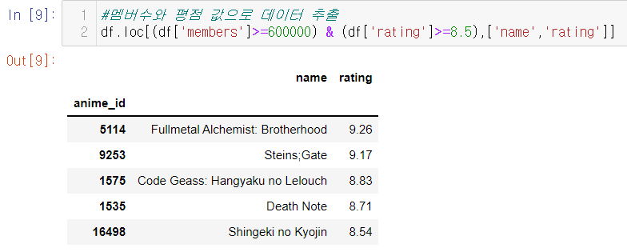
산포도 그래프
멤버수 80만 이상 작품
멤버 수 60만 이상, 평점이 8.5 이상의 작품

Slide 18
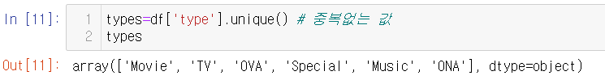
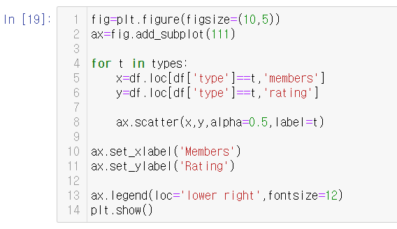
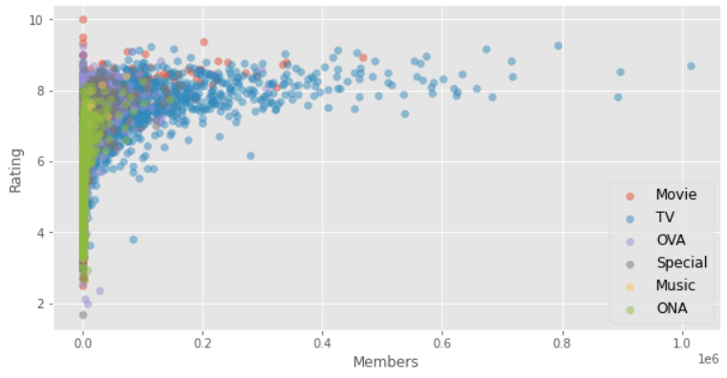
산포도 그래프
그룹화 된 산포도 그래프
DataFrame 이용, type은 열을 의미(애니메이션 작품의 배급 종별로 적용)
중복없는 type의 값을 가져옴
배급 종별로 그룹화된 데이터 산포도 그래프(6가지 종류별 데이터)

Slide 19
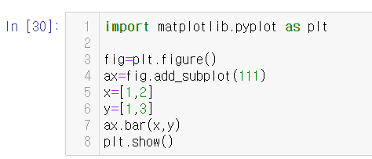
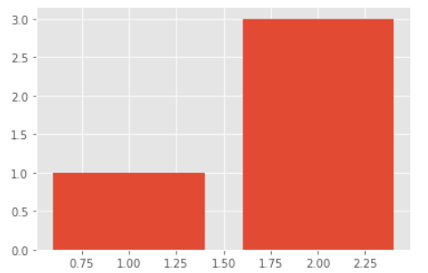
막대그래프
작성
Axes.bar() 메소드를 사용
bar()의 제1, 제2인수에 각각 X값과 Y값을 부여

Slide 20
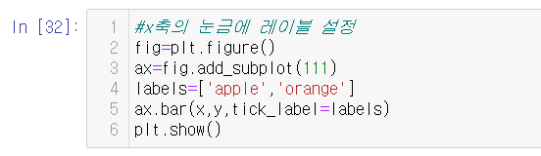
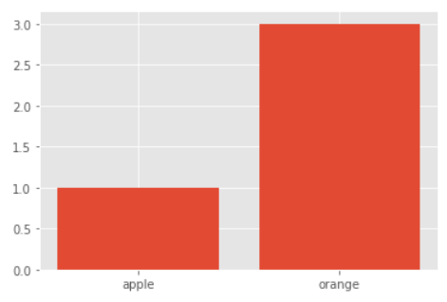
막대그래프
눈금 레이블을 넣을 경우
Tick_label에 눈금 레이블 작성(X값)

Slide 21
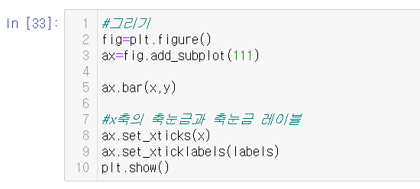
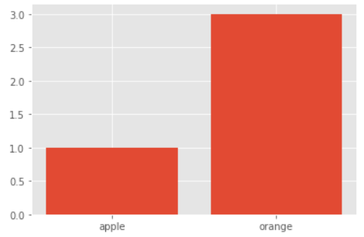
막대그래프
그린 후 눈금 레이블을 설정하는 방법
그래프를 그린 후 Axes.set_xticks() 메소드로 x축 눈금 설정
Axes.set_xticklabels() 메소드로 눈금 레이블을 설정

Slide 22
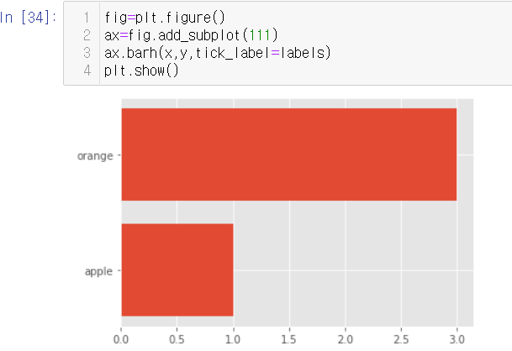
막대그래프
수평 막대그래프
Axes.barh() 메소드를 사용. bar()와 동일

Slide 23
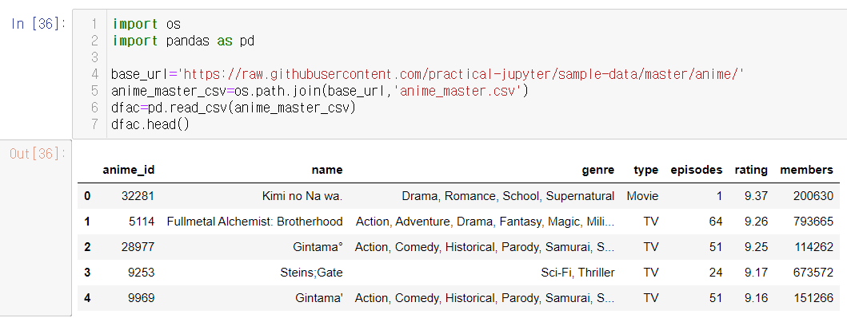
막대그래프
막대그래프 활용
데이터 anime.master.csv 파일 이용

Slide 24
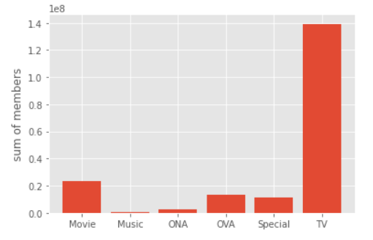
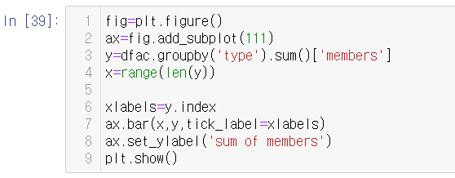
막대그래프
특징
수량의 대소를 시각화 할 때 적당.
작품의 배급 종별마다 멤버수의 합계 값을 추출해서 나타냄
X축 :len()함수로 DataFrame의 데이터 수를 계수. Range()함수로 그 범위의 정수열을 생성
Y축 : sum()을 통해 type별 멤버수 합계

Slide 25
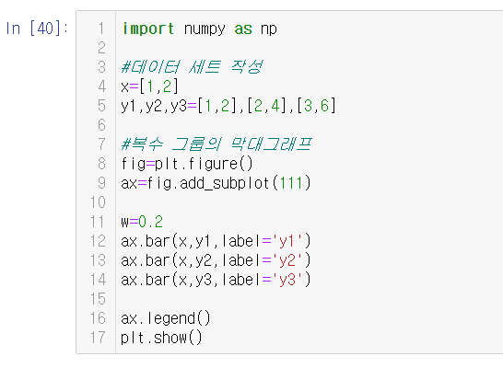
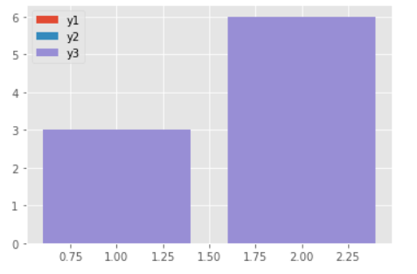
막대그래프
여러가지 그룹에 대한 막대그래프
여러 번 bar() 메소드를 사용하면 최초에 그려진 오브젝트가 뒤에 그려진 오브젝트에 의해 덮여짐(오류발생)

Slide 26
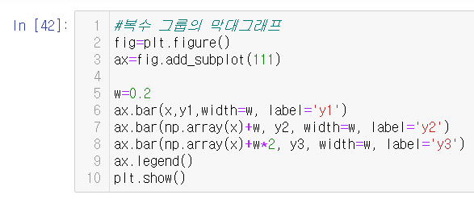
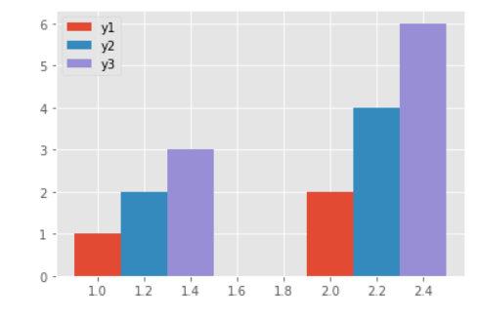
막대그래프
중첩된 오브젝트를 겹치지 않도록 하기 위해서는 x값을 막대의 가로 폭만큼 tab하여 설정

Slide 27
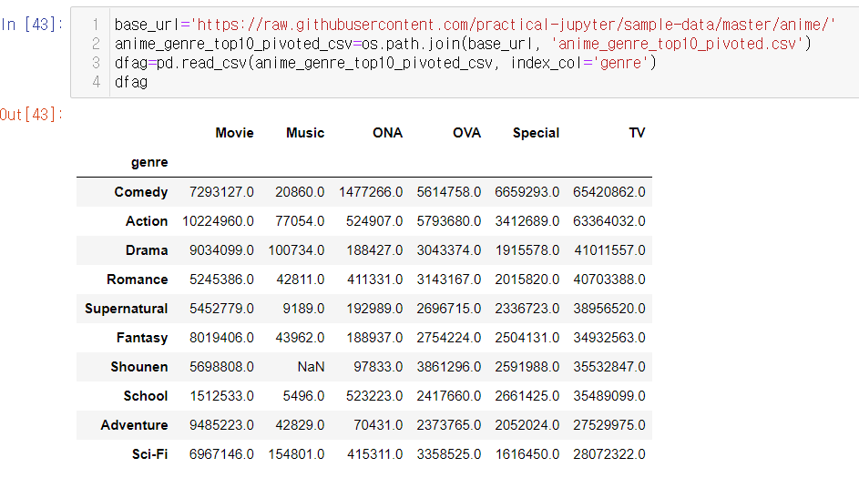
막대그래프
여러 그룹의 막대그래프
데이터 anime_genre_top10_pivoted.csv 파일을 이용

Slide 28
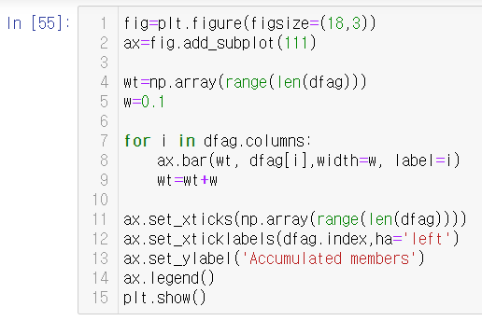
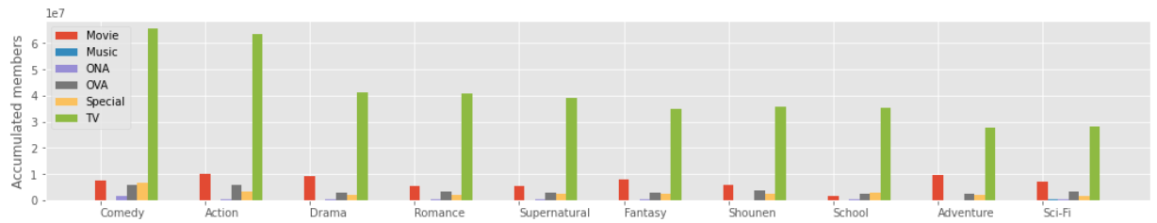
막대그래프
배급 종별,장르별 막대그래프

Slide 29
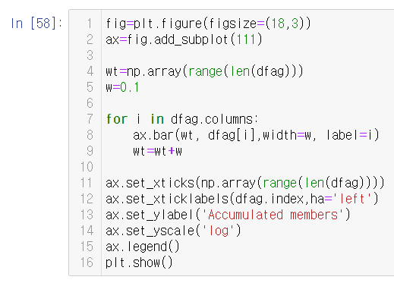
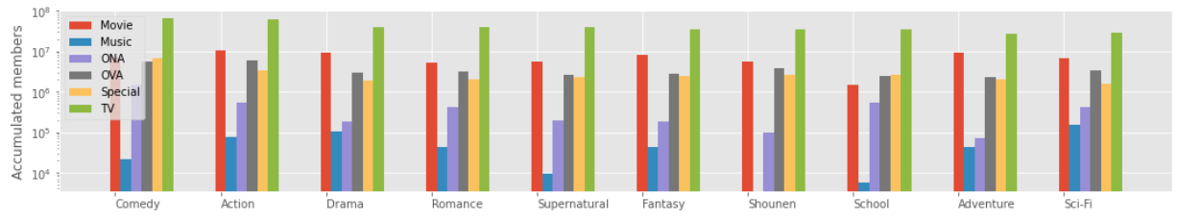
막대그래프
가독성을 높이기 위해 로그축 이용
Y축을 로그축에 설정할 경우 set_yscale() 메소드에 log를 지정

Slide 30
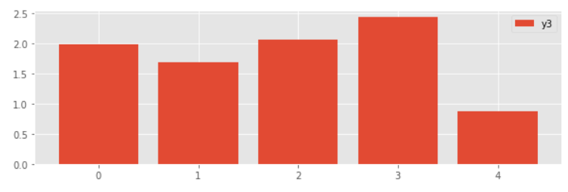
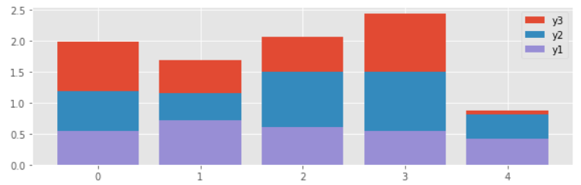
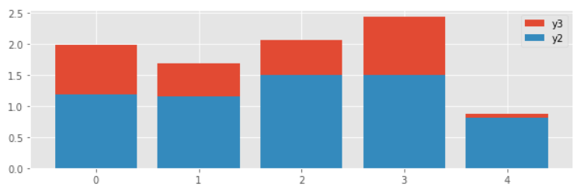
막대그래프
누적 막대그래프 작성
여러 그룹의 막대그래프와 같이 세 개의 값을 누적할 경우 순서가 필요
Y1과 y2와 y3의 합을 그림
위의 값에 y2와 y3의 합을 겹쳐서 그림
위의 값에 y1을 겹쳐서 그림

Slide 31
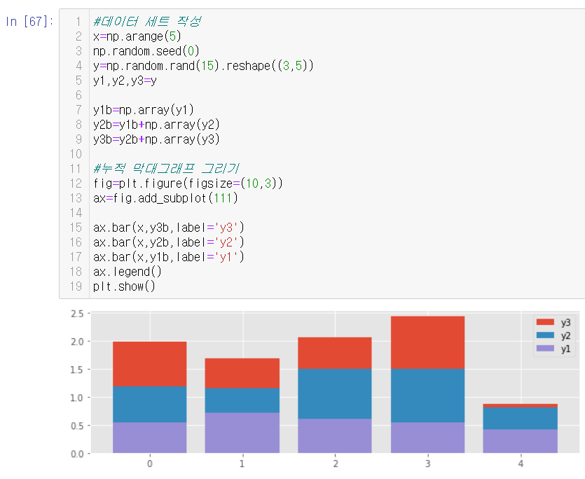
막대그래프
누적 막대그래프 예제
Reshape(3,5):배열

Slide 32
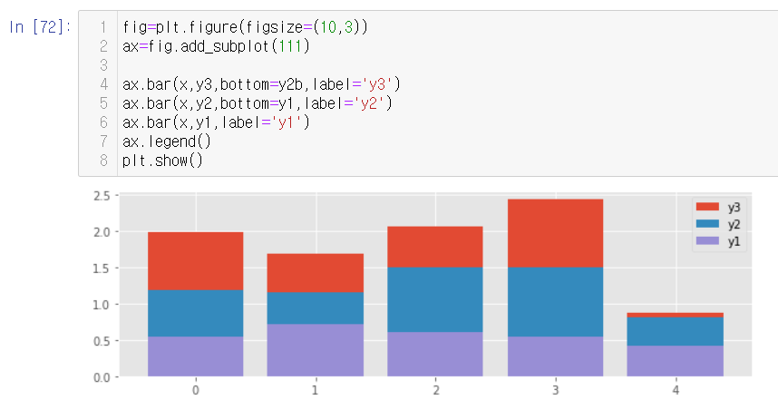
막대그래프
bottom옵션으로 누적 표현
하단에 오는 리스트형-오브젝트를 인수 bottom에 설정하는 것에 의해 누적표시가 이루어짐
두개 그룹의 누적까지는 bottom 옵션이 유효하지만 그 이상일 경우는 일반 누적그래프를 이용

Slide 33
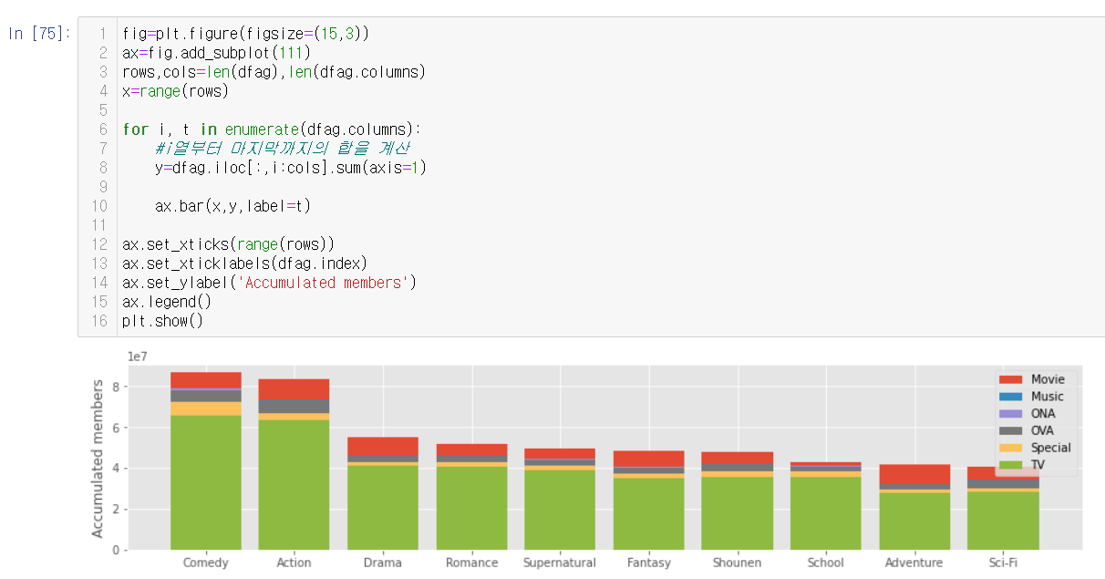
막대그래프
누적 막대그래프 활용
데이터 anime_genre_top10_pivoted.csv 파일 이용
데이터는 dfag에 DataFrame으로 저장

